Slide 1
Andere Arten kollektiver Inhaltsproduktion
Office (Etherpad, Google Docs)
Kollaborative Softwareentwicklung
  Code-Management (Github)
  Simultanes Programmieren (Cloud9)
Projektmanagement (Socialtext)

Slide 2
Kollaborative Officeprodukte
Etherpad und Konsorten, Geschichte
Etherpad Foundation
Etherpad Technik
Etherpad lite

Slide 3
Kollaborative Officeprodukte
Google Docs
Piratepad
Piratenpad
sketchpad

Slide 4
Kollaborative Softwareentwicklung Git
Verteiltes Versionskontrollsystem (VCS)
Entwickelt von Linus Torvalds zur Verwaltung des Linux Quellcodes
Ziele: Geschwindigkeit, einfaches Design, nicht-lineare Entwicklung möglich (einfaches Handling von Branches), effizientes Handling von sehr großen Projekten (Linux Kernel)
[...]. When I say I hate CVS with a passion, I have to also say that if there are any Subversion users in the audience, you might want to leave. Because my hatred of CVS has meant that I see Subversion as being the most pointless project ever started. The slogan of Subversion for a while was "CVS done right", or something like that, and if you start with that kind of slogan, there's nowhere you can go. There is no way to do CVS right.
Jeder Entwickler hat das gesamte Repository auf seinem Rechner
Ermöglicht offline zu arbeiten (inkl. History, Logs etc)
Ermöglicht offline commits
Sehr einfaches branching / effizienter Merging Algorithmus
zeilenweises einchecken

Slide 5
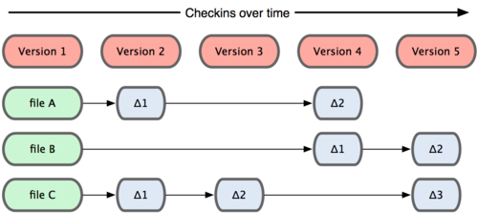
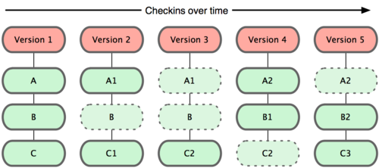
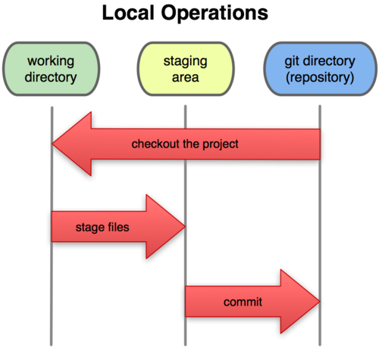
Kollaborative Softwareentwicklung Git – Unterschiede zu alten VCS
Subversion etc
Git
Alles lokal

Slide 6
Kollaborative Softwareentwicklung Github
Social Coding
Zitat: Mitmachweb, kein Mitprogrammierweg
Besonders für Open Source Projekte geeignet
Anders als Sourceforge et al, nicht ein Repository, von dem man sich den Quellcode ziehen kann. Möglich jedes Repository zu „forken“, Änderungen vorzunehmen und per „Pull Request“ wieder an das Hauptrepository zurückzuschicken.
Alles Quellcodes offen zugänglich
  Gibt auch kostenpflichtige Private Repositories
Plattform für kollektives Programmieren
Projekte auf Github:
  z.B. jquery, Ruby On Rails, git, Junit, php, perl, etc.
Vorteile github:
  git, alles offen

Slide 7
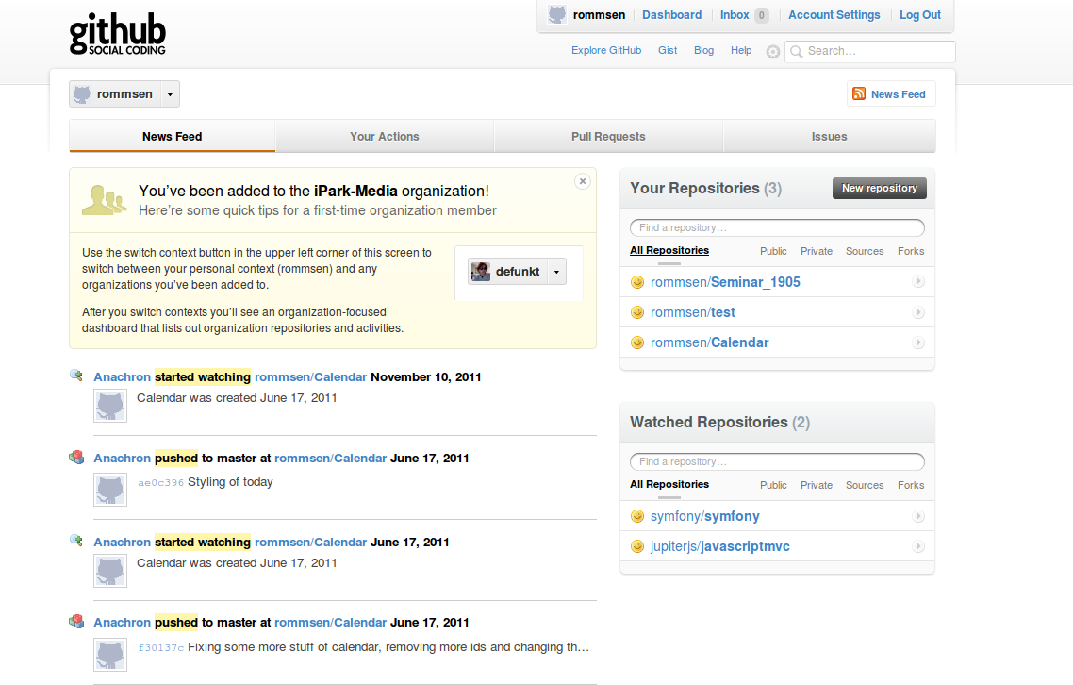
Github Features - Dashboard

Slide 8
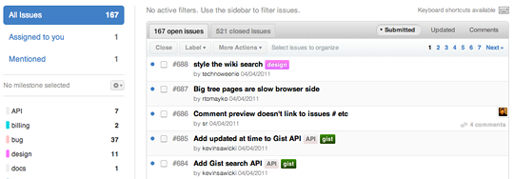
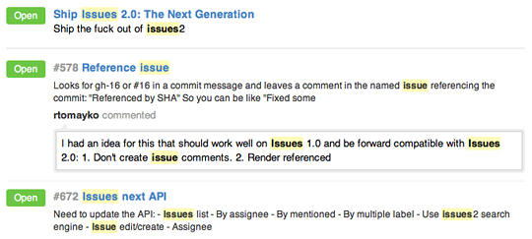
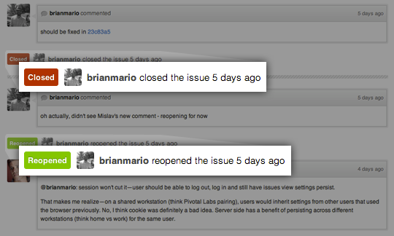
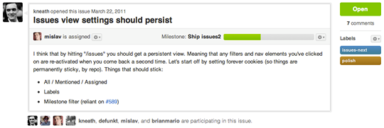
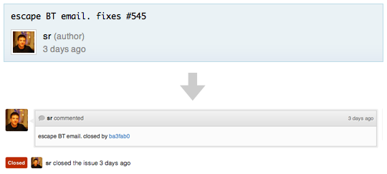
Github Features - Issuetracker

Slide 9
Github Features
collaborateurs

Slide 10
Github Features
Fork Clone

Slide 11
Github Features - Pull Requests 1/4
Pull-Request: Anfrage geänderten Quellcode in das Haupt-Repository zu übernehmen
2 Modelle für kollaborative Entwicklung:
  „Shared Repository Model“
    Kleine Teams
    Firmen
    Jeder hat Schreibzugriff
    Pull Requests können für Code Reviews genutzt werden
  „Fork + Pull Model“
    Open Source Entwicklung
    Jeder hat die Möglichkeit ein bestehendes zu forken und Änderungen/Korrekturen vorzunehmen ohne Schreibrechte für das Hauptrepository zu haben
    Nur der oder die Project Maitainer können die Änderungen in das Hauptrepository einspielen
    Der Bearbeiter stellt einen Pull Request an den Maintainer. Request wird geprüft und eingespielt oder abgelehnt.
    Jeder kann an den Stellen der Software arbeiten, die er für richtig hält, ohne die Arbeit im Vorhinein abstimmen zu müssen

Slide 12
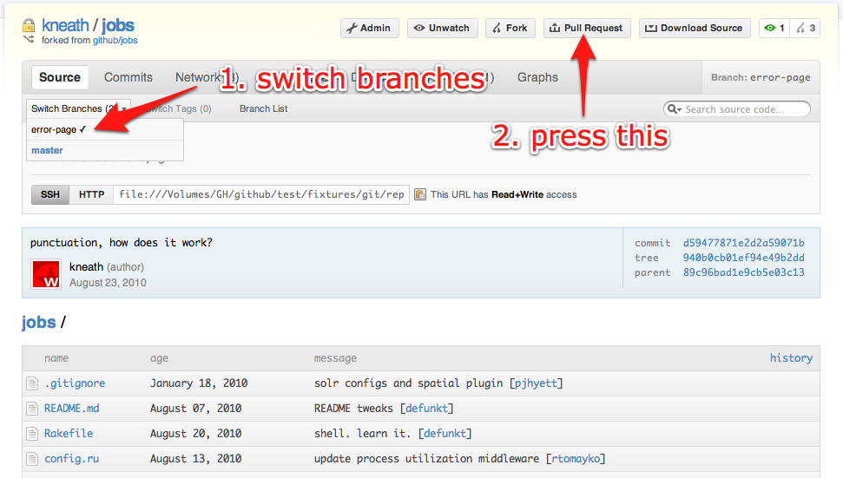
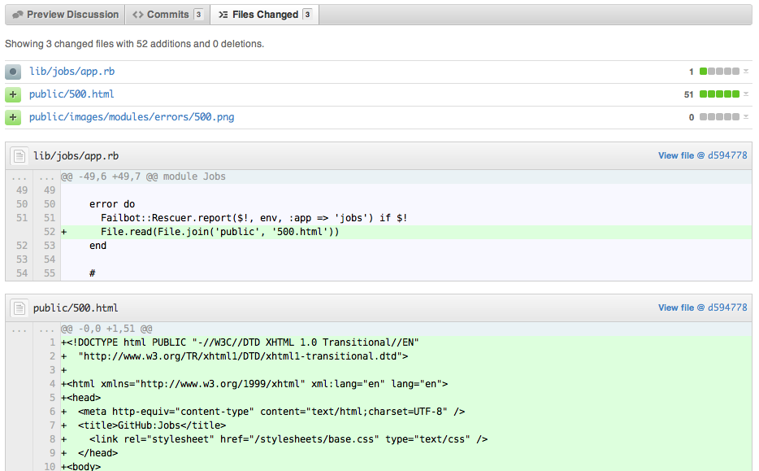
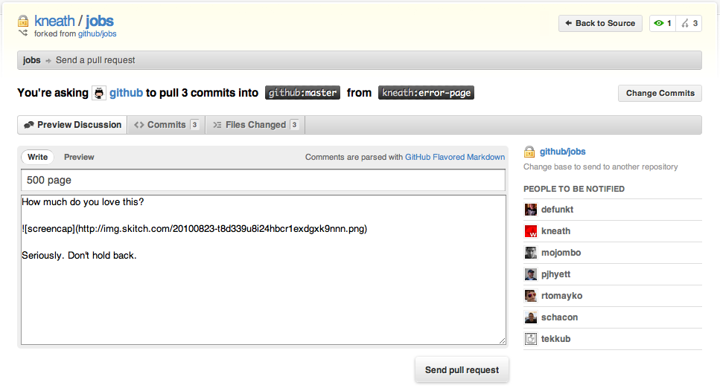
Github Features - Pull Requests 2/4

Slide 13
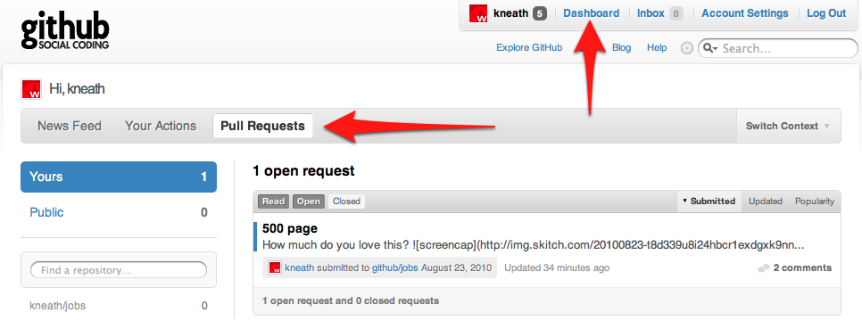
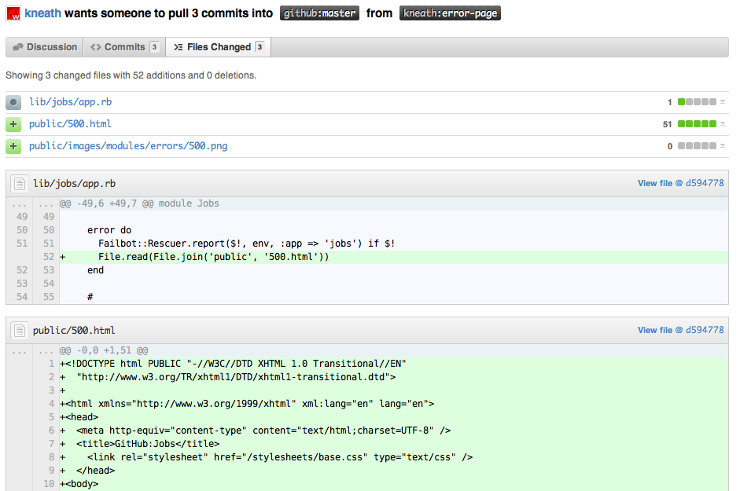
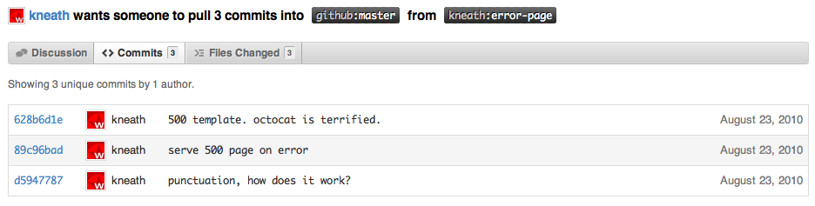
Github Features - Pull Requests 3/4

Slide 14
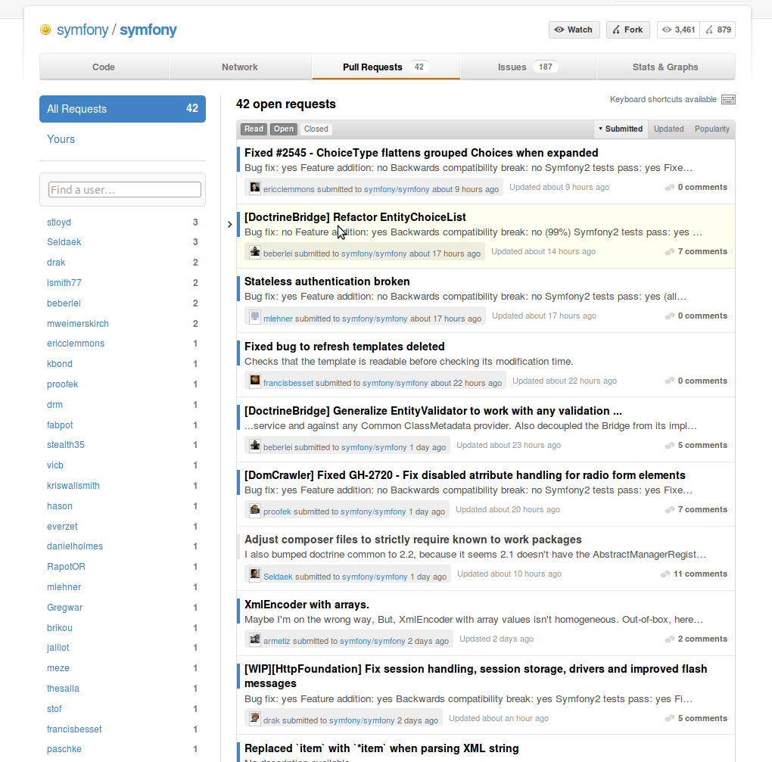
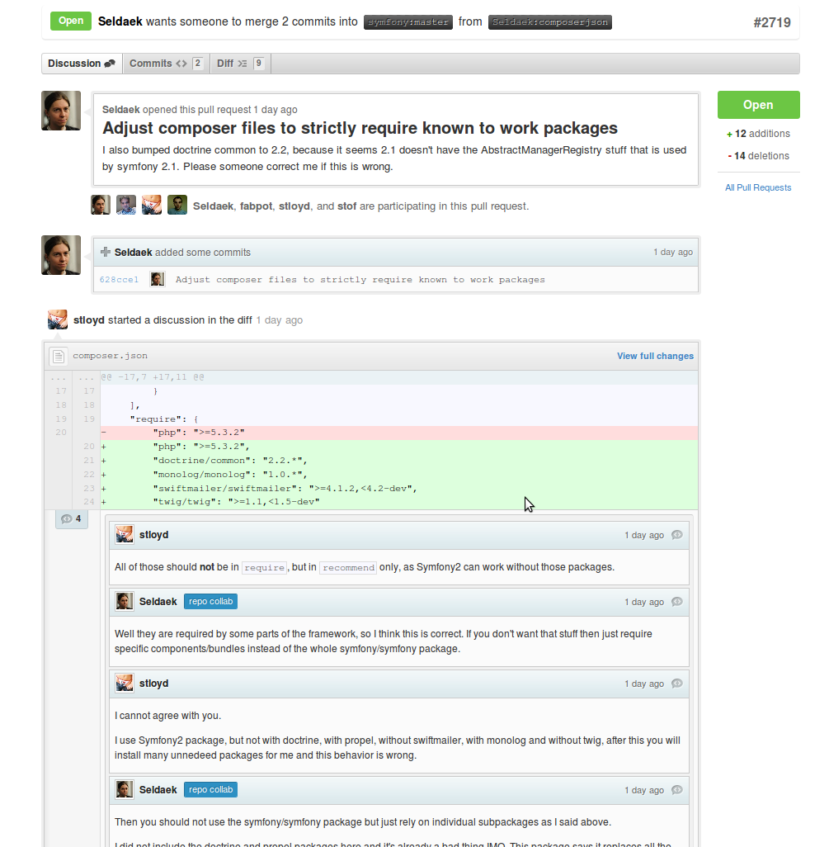
Github Features - Pull Requests 4/4

Slide 15
Github Features
online merge/diff

Slide 16
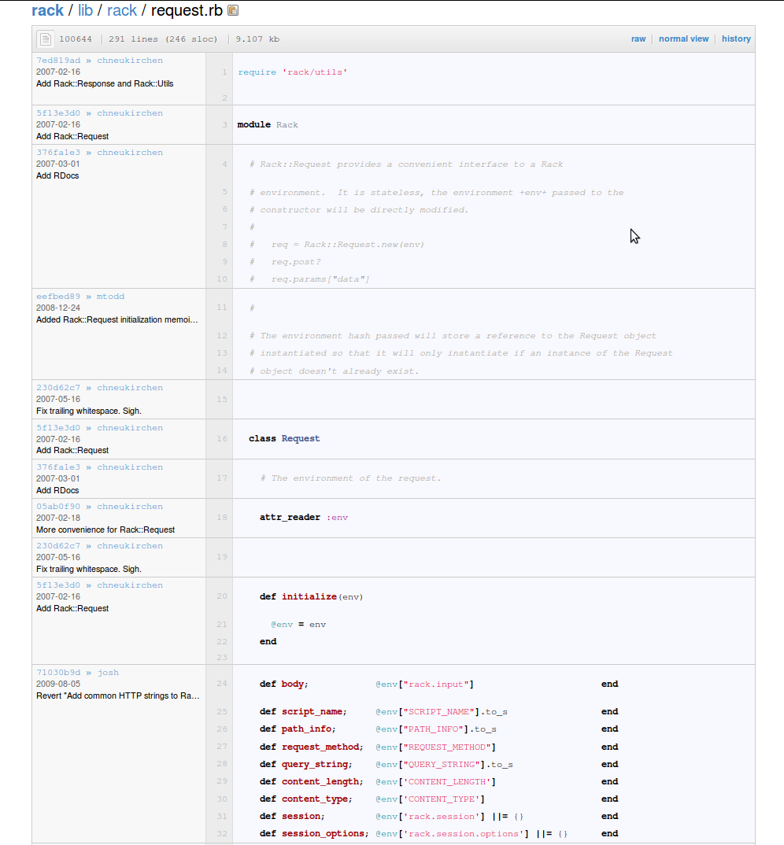
Github Features - Blamelist

Slide 17
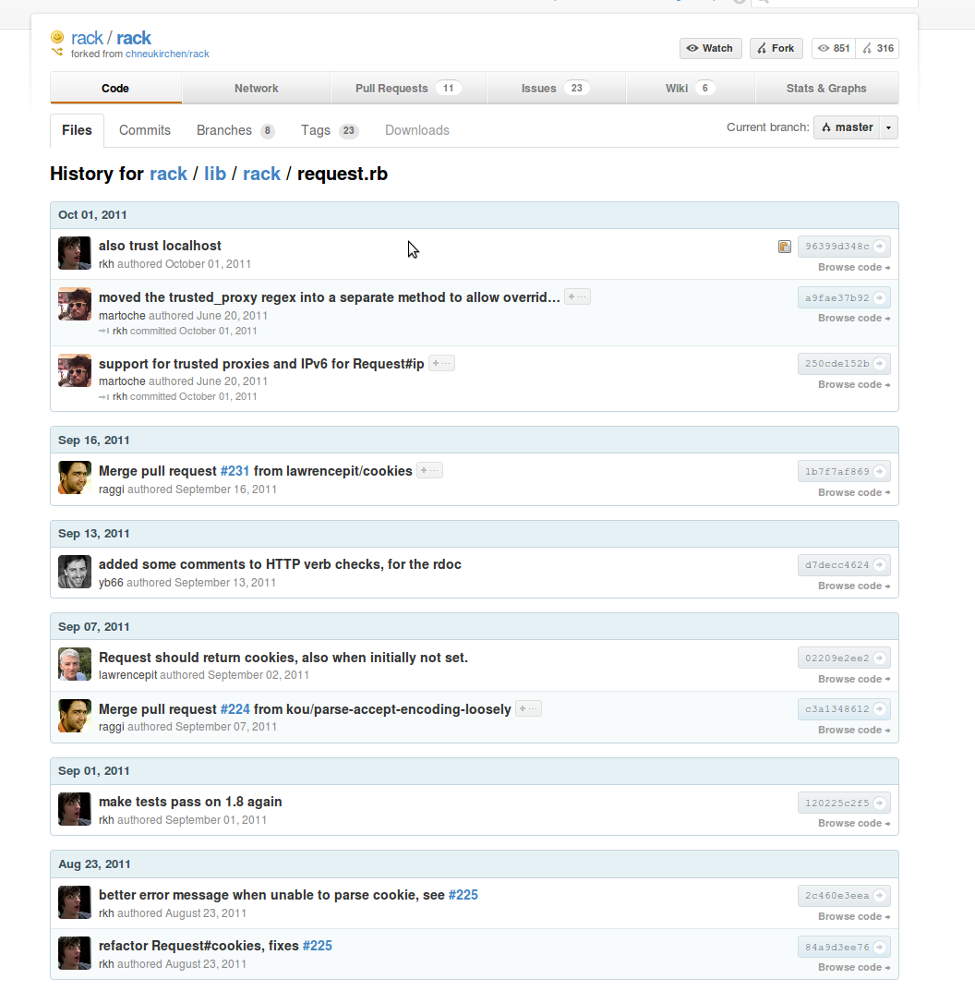
Github Features - History

Slide 18
Github Features - Wiki/Pages

Slide 19
Github Fazit

Slide 20
Kollaboratives Programmieren
Besonders im Web 2.0 Bereich noch relativ wenig zu finden
Beispiel Cloud 9
Javascript/Html 5 IDE
Online
Komplett in JS und HTML 5 geschrieben

Slide 21
Cloud9 Features

